Slide 1
МОЯ ЛЮБИМОЯ КНИГА.
Ученик 2 «А» класса
Суздальцев Ярослав

Slide 2
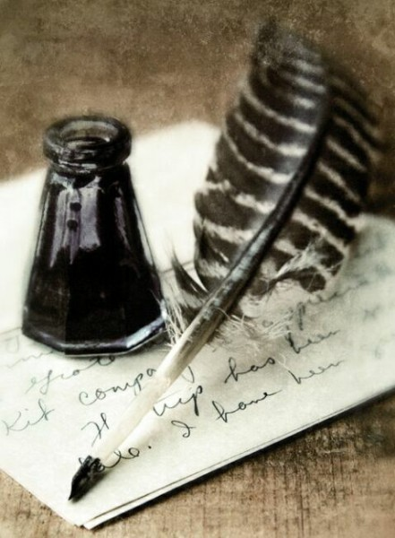
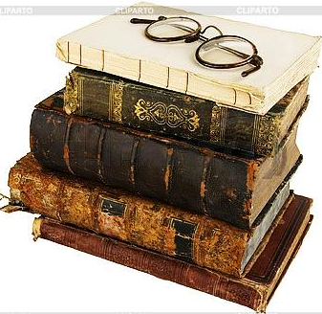
Когда люди перестают читать, они перестают мыслить.

Slide 3
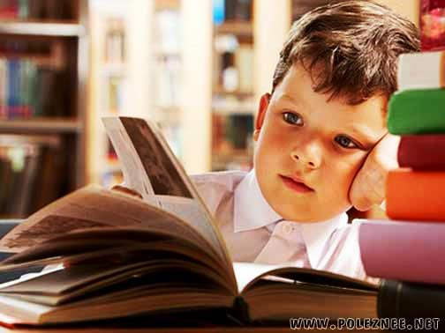
Данная работа посвящена популярной на сегодняшний взгляд проблеме чтения книг в современном мире. Книги немного теряют свои позиции по отношению к технологическим средствам коммуникации. На мой взгляд, в этом нет ничего плохого. Конечно, книги, которыми пользуются люди в интернете легче найти, я то - же прибегаю к этому, но когда читаешь книгу, перелистывая страницу за страницей, создаётся ощущение, что общаешься с живым человеком.
Ведь нам трудно представить мир, в котором нет книги. К ней мы привыкаем с самого детства, когда мама читала нам увлекательные сказки. Книга раскрывала перед нами удивительные тайны жизни, учила нас доброте, высмеивала лень, давала советы в трудную минуту, учила понимать себя и окружающих.

Slide 4
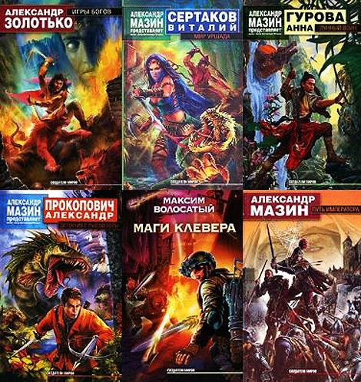
Сейчас у нас есть огромный выбор книг. Классика, детективы, фэнтэзи, современная «классика»…

Slide 5
Среди всего этого многообразия, можно потерять по-настоящему ценные книги. А какие книги для меня являются ценными? Те, которые вдохновляют на достойные дела, которые рождают веру в себя и в светлое будущее, которые помогают объяснить человеческие поступки, которые просто приятно читать. Ценные книги можно читать неоднократно и каждый раз находить в них что-то новое и ценное. Они не предназначены для детей или для взрослых, находятся вне времени и возраста. Книги играют важную роль в моей жизни, потому что сильно влияют на нее. Можно сказать, что, в какой-то степени, книги являются моими старшими товарищами, наставниками. Через мои любимые книги я смотрю на мир и, как мне кажется, становлюсь лучше: добрее, мудрее, терпимее.

Slide 6
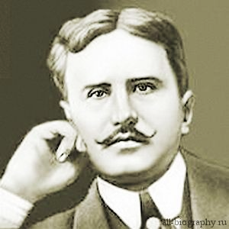
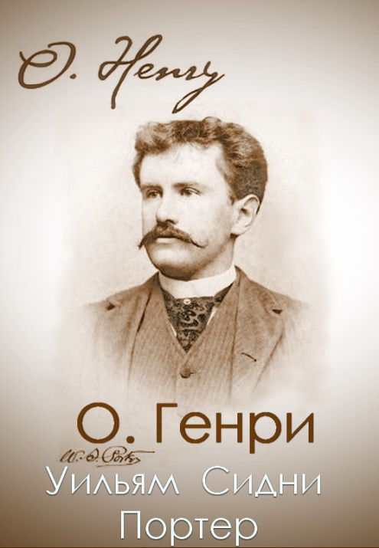
Родился Уильям 11 сентября 1862 года в штате Северная Каролина. После окончания школы О. Генри начал обучаться фармацевтике. Работал по специальности. После этого стал бухгалтером. Следующий жизненный этап – бегство и пребывание в тюрьме из-за обвинений в краже денег. Находясь в заключении , он написал несколько литературных произведений. Тогда же взял псевдоним – Оливье Генри.
Почти всю жизнь О. Генри посвятил написанию коротких рассказов с неожиданными поворотами сюжета. Лишь в конце биографии О. Генри занялся романами.

Slide 7
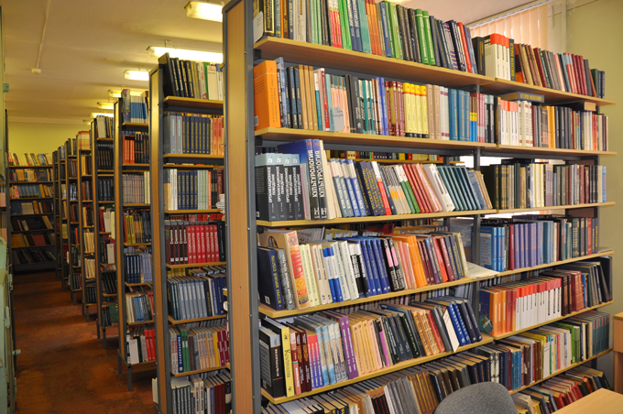
В библиотеке я взял книгу
О. Генри для чтения. Книга состоит из рассказов. Больше всего мне понравился рассказ "Вождь краснокожих».

Slide 8
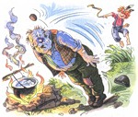
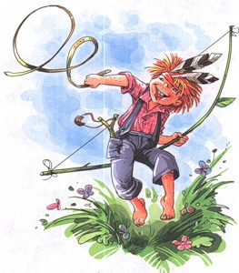
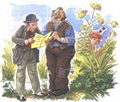
Этот рассказ о том как маленький мальчик стал большой проблемой для двух похитителей. Сэм и Билл нуждались в деньгах. Они крадут ребёнка у известного банкира их города. А отцу пишут письмо с требованием выкупа в 2000 $. Мальчишка называет себя Вождем Краснокожих и устраивает им разные проверки, издеваясь над ними. Тогда они решают снизить сумму выкупа до 1500 $.
Художник иллюстраций А. Шахгелдян.

Slide 9
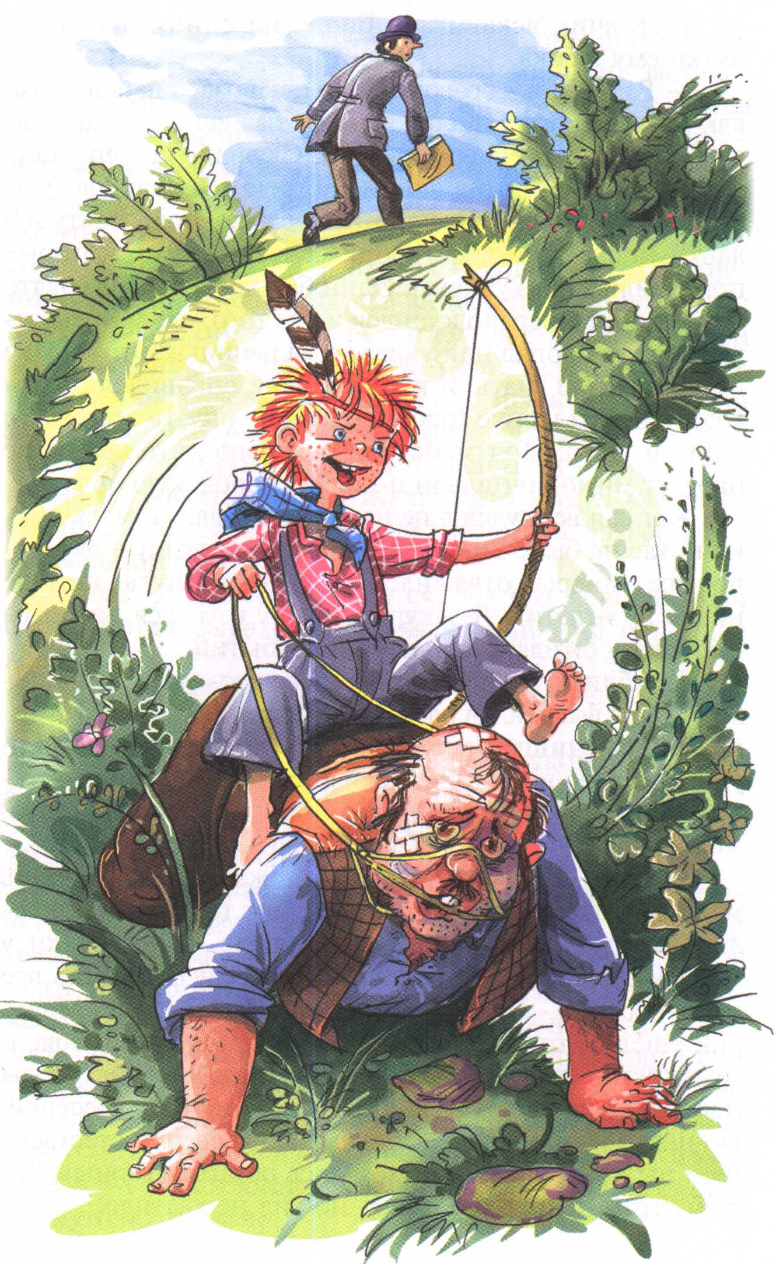
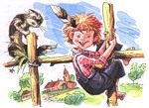
Но отец не только отказывается заплатить выкуп, но и предлагает Сэму и Биллу самим заплатить ему. Устав от его проделок они были вынуждены заплатить отцу мальчика. Мне было очень интересно читать книгу. И смеяться над проделками мальчишки.
Художник иллюстраций А. Шахгелдян.

